Slide 1
1. Uskontotiede ja teologia
Ydinsisällöt

Slide 2
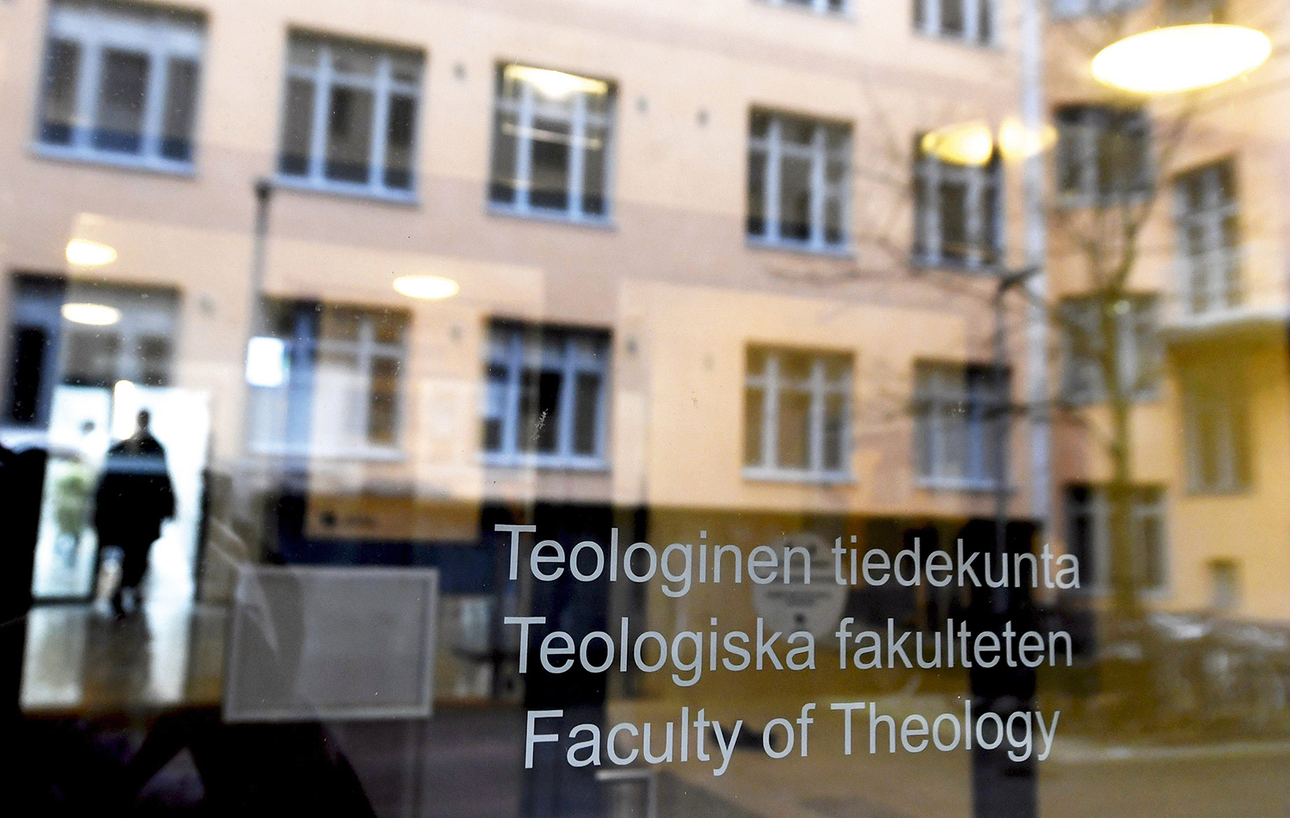
Uskonnon tutkimus
Uskonto on ensisijainen tutkimuskohde uskontotieteessä ja teologiassa.
Muiden tutkimusaiheiden ohella uskontoa tutkitaan myös muun muassa psykologiassa, sosiologiassa ja taiteentutkimuksessa.

Slide 3
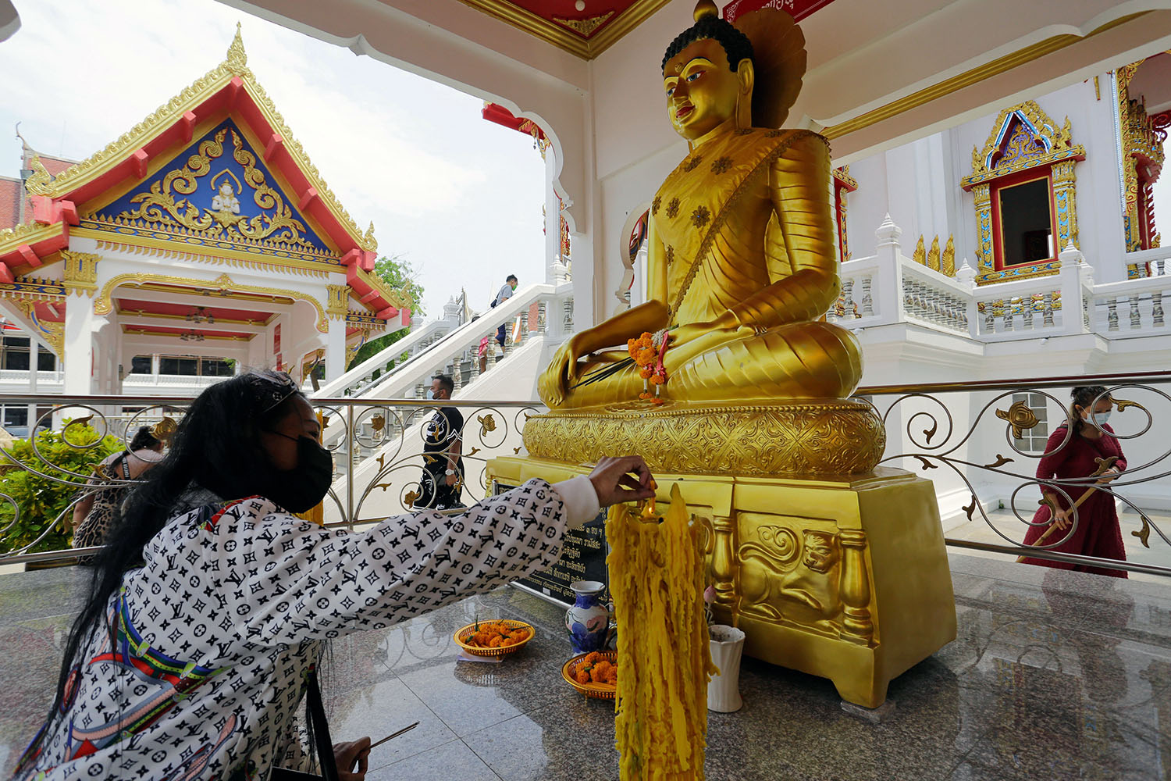
Uskontotiede
Tutkimuskohteena ovat kaikki maailman uskonnot.
Ei sitouduta minkään uskonnon näkökulmaan (puolueettomuuden ihanne).
Tutkitaan sitä, miten uskonnollisuus ilmenee:
Yksilöiden uskonnollinen toiminta
Uskontojen vaikutus yhteisöihin ja valtioihin
Uskonnolliset kertomukset
Uskontojen yhteiset ja erottavat piirteet

Slide 4
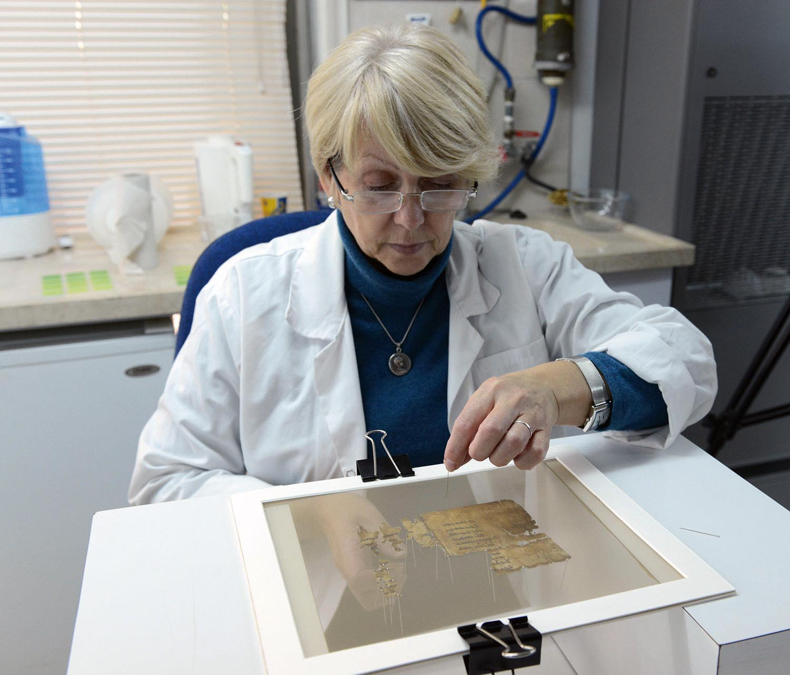
Teologia
Tutkimuskohteena on oman kulttuurin uskonto, kuten kristinusko tai islam.
Teologiassa on puolueettomuuden ihanne, kuten kaikessa tieteen tekemisessä.

Slide 5
Teologian tutkimusalat ja niiden tutkimus-aiheet suomalaisen jaottelun mukaan
Eksegetiikka: Raamattu sekä muut juutalaiset ja varhaiskristilliset tekstit
Kirkkohistoria: kirkkojen ja uskonnollisten yhteisöjen synty ja kehitys
Systemaattinen teologia: uskonnon oppi ja uskonnollinen ajattelu
Käytännöllinen teologia: kirkkojen ja kristillisten yhteisöjen toiminta ja käytännöt

Slide 6
Teologian tutkimussuuntauksia eli tutkimuksen näkökulmia
Ekoteologia: uskonnon ja ympäristön suhde, esimerkiksi ympäristönsuojelua edistävät tai haittaavat ajatukset uskonnollisissa teksteissä
Kaupunkiteologia: uskonnon ilmeneminen kaupunkiympäristössä ja uskonnon tarjoamat ratkaisut kaupunkien ongelmiin
Feministiteologia: sukupuolten tasa-arvon kysymykset uskonnon historiassa, kirjoituksissa, opeissa ja käytännöissä

Slide 7
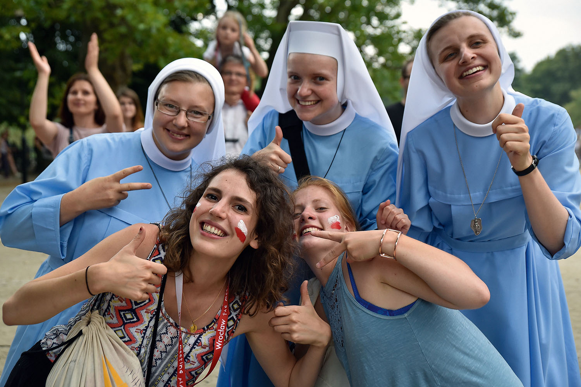
Uskontotieteen käytännön merkitys
Uskontotiede auttaa ymmärtämään uskonnon merkitystä kulttuurissa ja yhteiskunnassa.
Uskontotiede antaa välineitä erilaisuuden ymmärtämiseen ja vuorovaikutukseen.
Uskontojen tuntemuksesta on hyötyä konfliktien sovittelussa ja rauhantyössä.

